Slide 1
人教版小学数学六年级上册
第五单元 圆
5.3 圆的面积
MENTAL HEALTH COUNSELING PPT
讲解人：xippt 时间：2020.6.1

Slide 2
一、创设情境 明确目标

Slide 3
二、自主学习 探究新知
圆所占平面的大小叫做圆的面积。

Slide 4
二、自主学习 探究新知
圆的面积公式能不能通过 “割补法” 转化成我们已学过的图形来推导出来呢？
你想把圆转化成什么图形呢？

Slide 5
二、自主学习 探究新知
四等分

Slide 6
二、自主学习 探究新知
八等分

Slide 7
二、自主学习 探究新知
十六等分

Slide 8
二、自主学习 探究新知
三十二等分

Slide 9
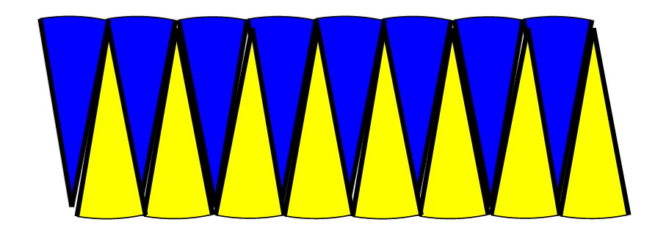
二、自主学习 探究新知
以拼成的近似平行四边形为例：
圆面8等分时：
圆面16等分时：
圆面32等分时：

Slide 10
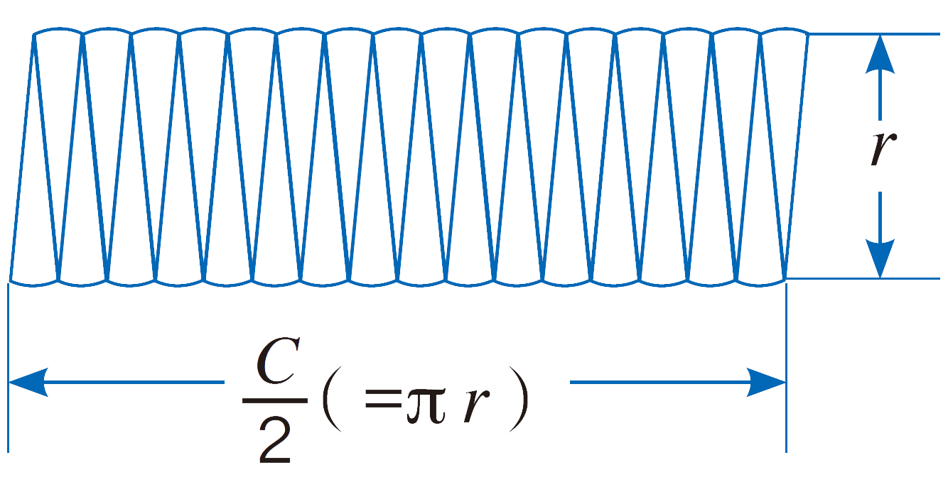
二、自主学习 探究新知
分的份数越多，拼成的图形越接近长方形。

Slide 11
二、自主学习 探究新知
从上图中可以看出圆的半径是r，长方形的宽近似( )，长近似于( )。
圆的半径
圆周长的一半
长
因为长方形的面积＝（ ）×（ ）
宽
πr
r
πr²
所以圆面积＝（ ）×（ ）＝（ ）
如果用S表示圆的面积，那么圆的面积计算公式就是 ：
S＝πr²

Slide 12
二、自主学习 探究新知
因为: 长方形面积= 长 × 宽
πr
r
所以: 圆 的 面 积 = ×
圆的面积计算公式
S＝πr²

Slide 13
二、自主学习 探究新知
圆形草坪的直径是20m，每平方米草皮8元，铺满草坪需要多少钱？
20÷2＝10（m）
3.14×10²＝314（m²）
314×8＝2512（元）
答：铺满草皮需要2512元。

Slide 14
三、巩固提高
1、一个圆形茶几桌面的直径是1m，它的面积是多少平方米？
1÷2＝0.5（m）
3.14×0.5²＝0.785（m²）
答：它的面积是0.785m²。

Slide 15
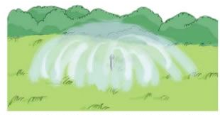
三、巩固提高
2、公园草地上有一个自动旋转喷灌装置的射程是10米，它能喷灌的面积是多少？
3.14×10²=314(平方米)
答：它能喷灌的面积是314平方米。

Slide 16
三、巩固提高
3、小刚量得一棵树干的周长12.56cm，这棵树干的横截面近似于圆,它的面积大约是多少？
12.56÷3.14＝4(cm)
3.14×(4 ÷ 2)²
＝3.14×4
＝12.56（cm²）
答：它的面积是12.56平方厘米。

Slide 17
四、课堂小结
这节课你学会了什么？

Slide 18
版权声明
感谢您下载xippt平台上提供的PPT作品，为了您和xippt以及原创作者的利益，请勿复制、传播、销售，否则将承担法律责任！xippt将对作品进行维权，按照传播下载次数进行十倍的索取赔偿！
1. 在xippt出售的PPT模板是免版税类(RF:
Royalty-Free)正版受《中国人民共和国著作法》和《世界版权公约》的保护，作品的所有权、版权和著作权归xippt所有,您下载的是PPT模板素材的使用权。
2. 不得将xippt的PPT模板、PPT素材，本身用于再出售,或者出租、出借、转让、分销、发布或者作为礼物供他人使用，不得转授权、出卖、转让本协议或者本协议中的权利。

Slide 19
人教版小学数学六年级上册
第五单元 圆
感谢你的聆听
MENTAL HEALTH COUNSELING PPT
讲解人：xippt 时间：2020.6.1

